Slide 1
Realizacja projektu Ogarnij Inżynierię
Szkoła Podstawowa Nr 257

Slide 2
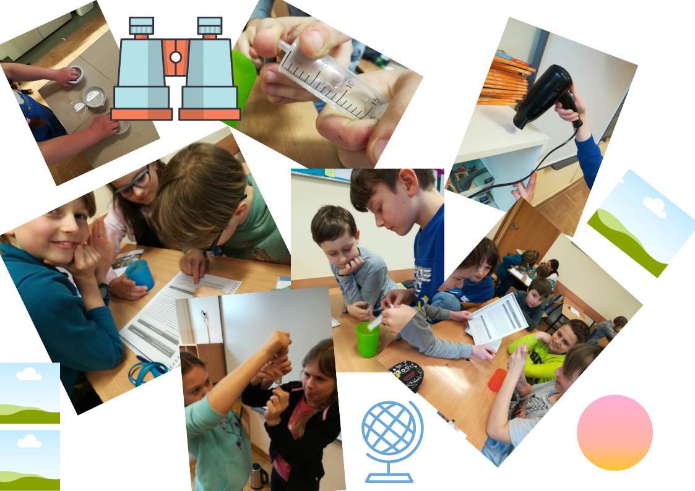
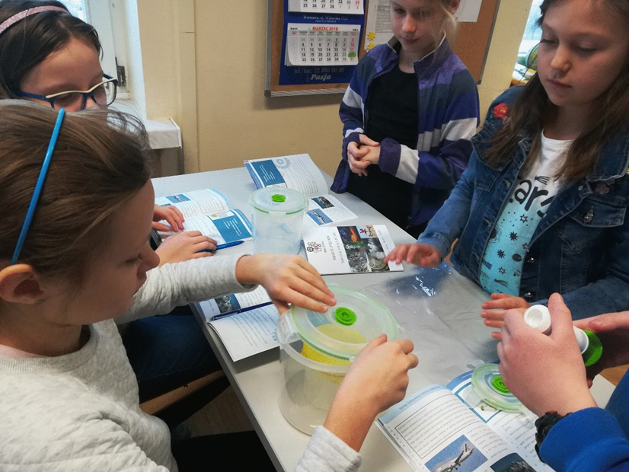
Uczniowie badają wpływ temperatury na substancje i odkrywają cisnienie

Slide 3
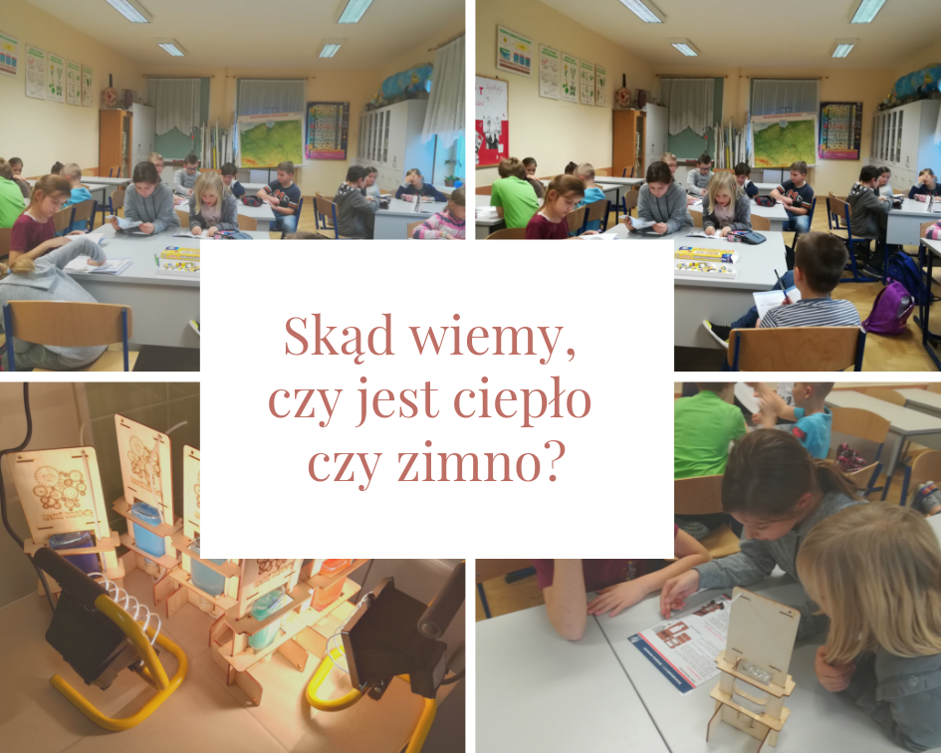

Slide 4
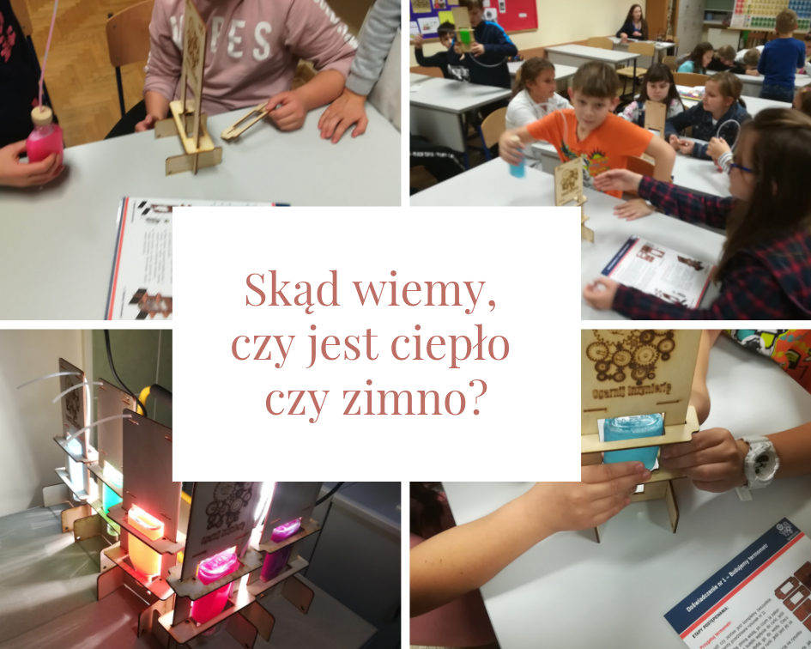

Slide 5
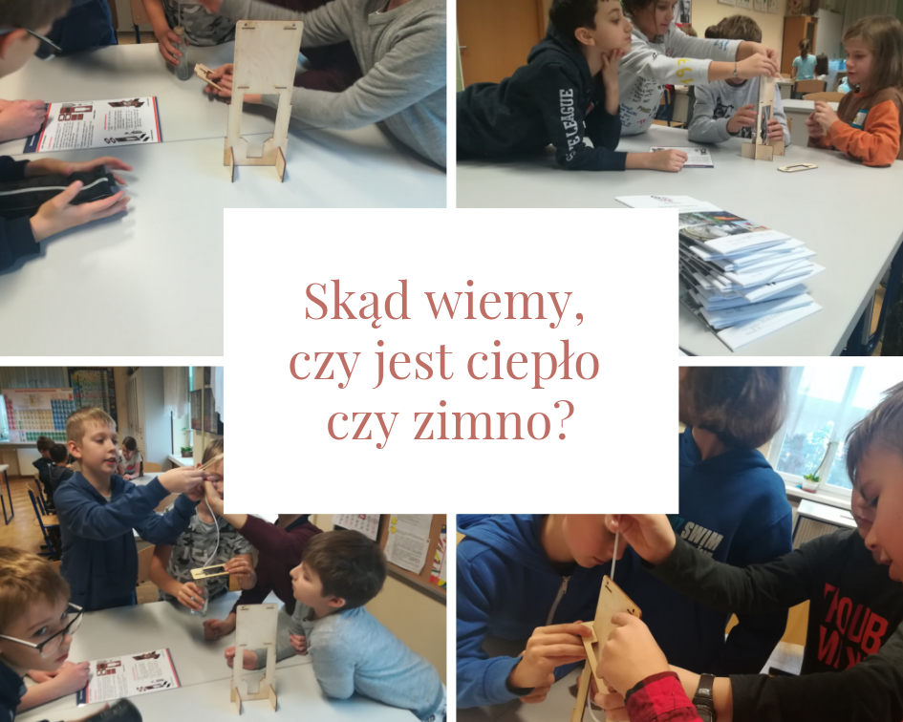

Slide 6
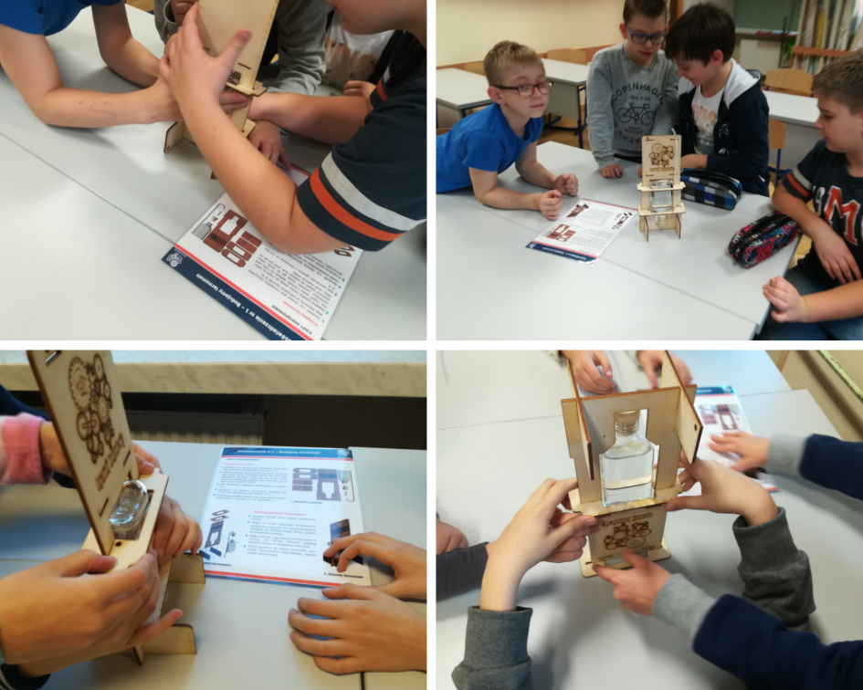

Slide 7
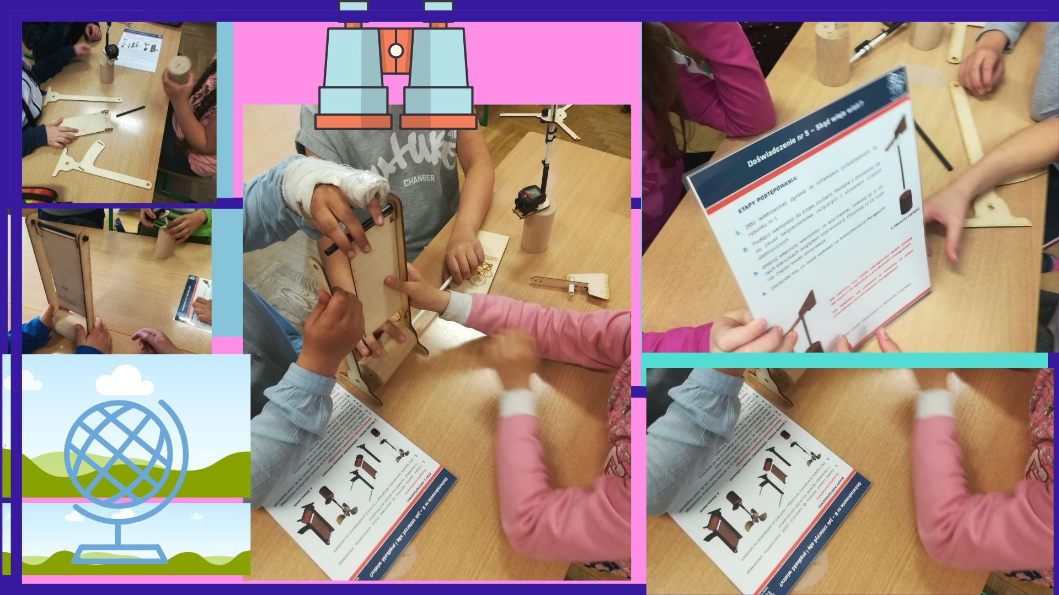

Slide 9
